Slide 1

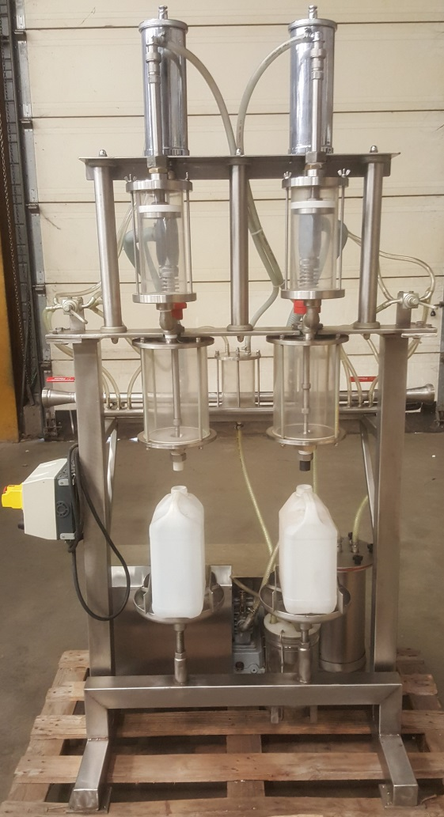
JCP TECHNLOGIE
215 chemin du moulin de Noirefontaine
ZA se Saint Amouze
01250 MONTAGNAT
Tel : 04 74 45 08 72 - 06 80 75 64 35
Email : jcptechnologie@orange.fr
Site : jcp-technologie.fr
FICHE PRODUIT | N° 05
TARIF PRODUIT EN € HT au départ usine
en l’état
révisé et garanti 6 mois
rénové et garanti 1 an | 8 200 €
TECHNOLOGIE DU CONDITIONNEMENT
ETUDE
VENTE
REALISATION MATERIEL D’EMBOUTEILLAGE
TRANSFERT INDUSTRIEL
DESCRIPTION | TIREUSE SEMI AUTO VOLUMETRIQUE A 2 CYLINDRES
TIREUSE SPECIALE PRODUIT ALIMENTAIRE
MARQUE | OCIM | VOLTAGE | 220 V MONO
CAPACITE | BIDON DE 1 à 5 LITRES
CADENCE | Bouteilles 1000 L / H Bidons 250 B/H de 5 l
DESCRIPTIF | Ossature INOX Avec armoire électrique de commande neuve Sellette d’appui bouteille réglable en hauteur Système pneumatique Pompe à vide pour aspiration de gouttes Matériel d’occasion rénové, révisé et garanti

Slide 2
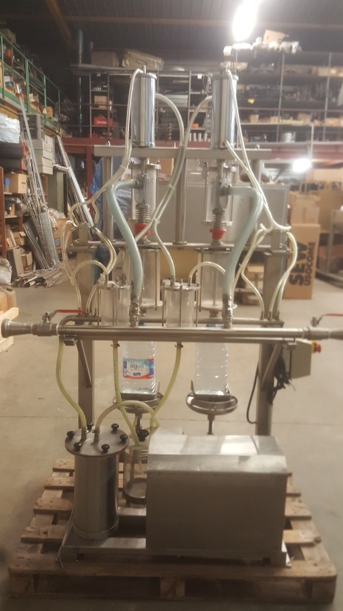
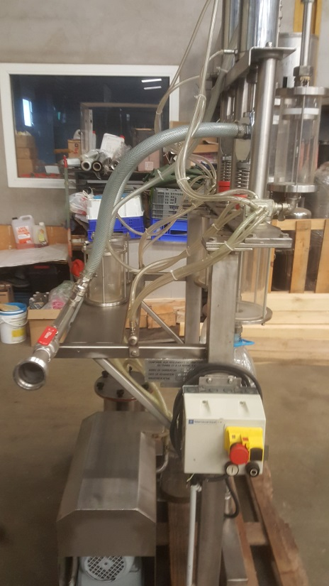
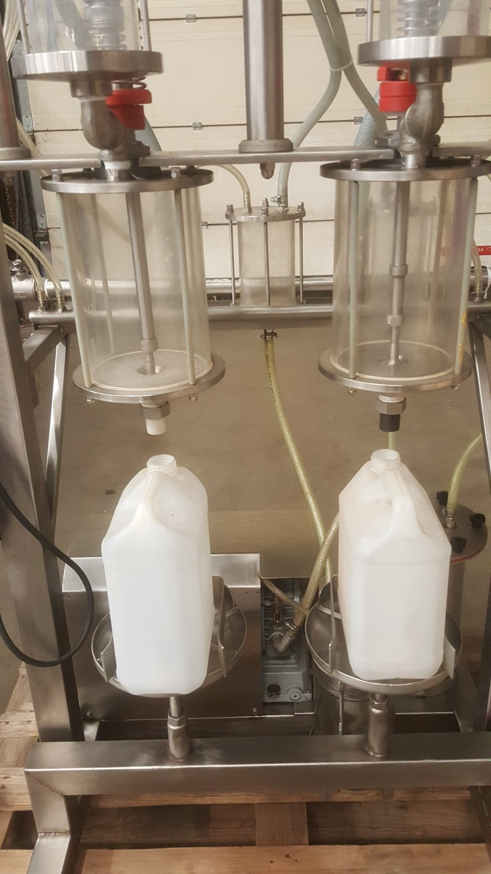
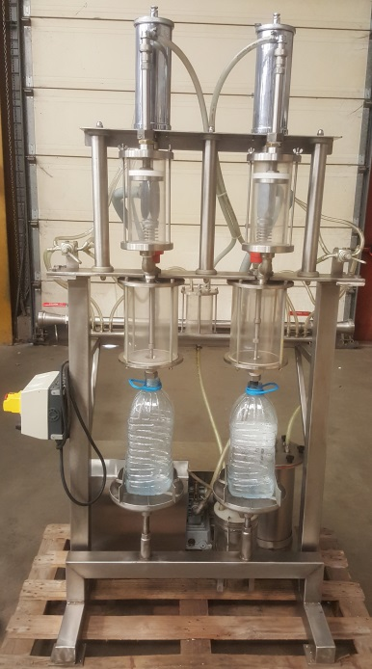
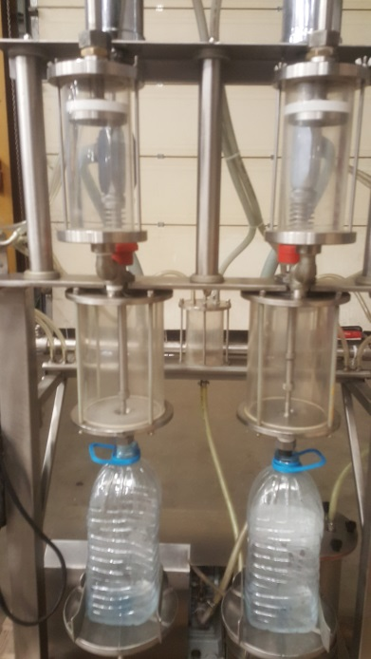
DESCRIPTION | TIREUSE SEMI AUTO VOLUMETRIQUE A 2 CYLINDRES
MARQUE | OCIM

